Slide 1


Société serrurier 38
Dossier de conception

Slide 2


Projet
Conception d’un site vitrine pour « Société Serrurier 38 » entreprise serrurerie/dépannage d’une dizaine d’employés situé à Pontcharra.
Le site devra présenter l’entreprise, les tarifs et les contacts tout en mettant en avant le professionnalisme et l’expérience de la société afin d’attirer les clients et permettre une meilleure visibilité.
Important à mettre en avant :
Dépannage 24/24 , 7/7
Devis Gratuit
Secteur Isère, Savoie
Pour le site je vais utiliser des images libres
de droit prisent sur pixabay et freepik que j’aurais
moi-même modifié pour un rendu uniforme.

Slide 3
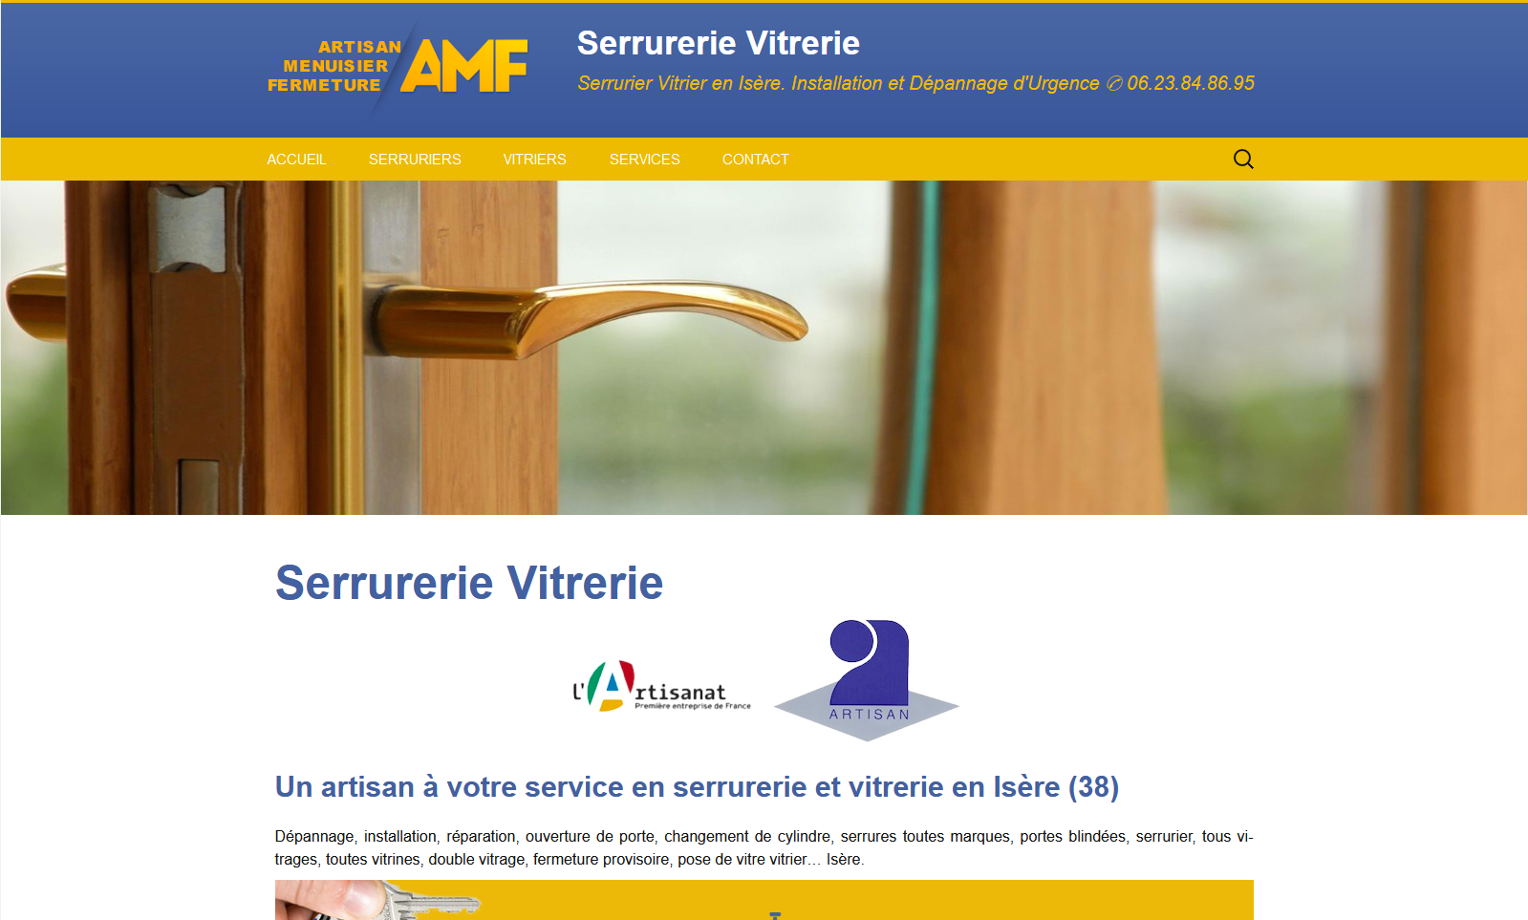
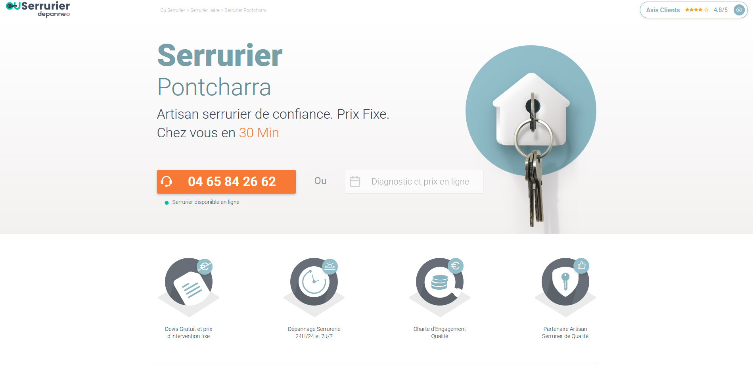
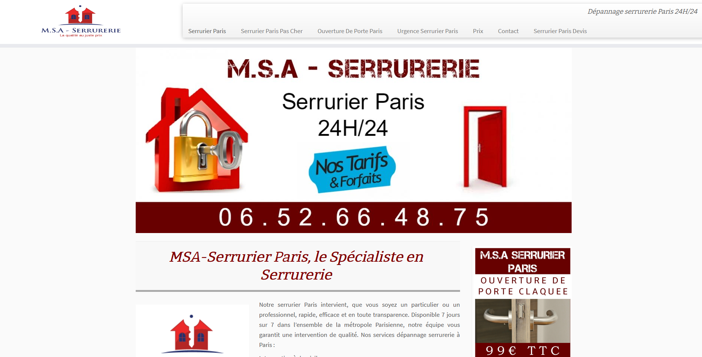
Benchmark
https://www.serrurerie-vitrerie.com/
Site de serrurier en Isère , très simple voir trop simple, couleurs trop intenses, regroupement de plusieurs serrurier ce qui ne permet pas beaucoup de personnalisation.
https://www.ou-serrurier.fr/isere/pontcharra/
Site réseau de plusieurs serruriers National, sobre mais agréable avec un design simple et efficace, pas de menu, un peux trop blanc.
https://msa-serrurier.fr/
Site de serrurier à Paris, pas très design, un peux vieillot, trop de texte.

Slide 4



Entreprise : Société serrurier 38
Entreprise d’une dizaine d’employés située sur Pontcharra, spécialiser en serrurerie / dépannage sur tous le secteur Isère et Savoie, propose aussi des changement de serrures avec devis Gratuit ! Le dépannage est 7jours sur 7 et 24heures sur 24.
La société serrurier 38 souhaite faire un site vitrine pour gagner en visibilité ainsi que proposer ces multiples services.

Slide 5

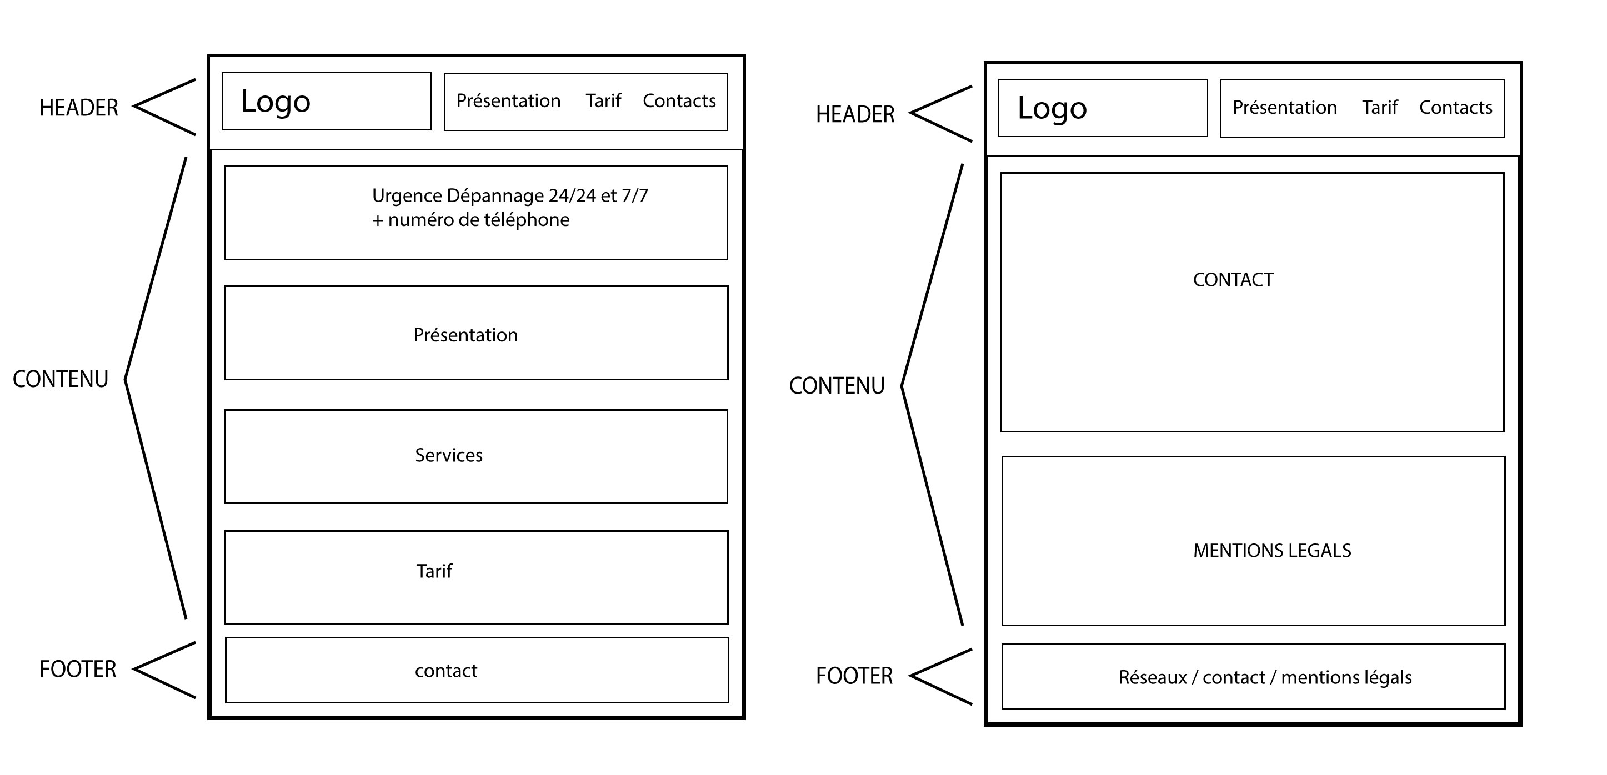
Wireframe

Slide 6




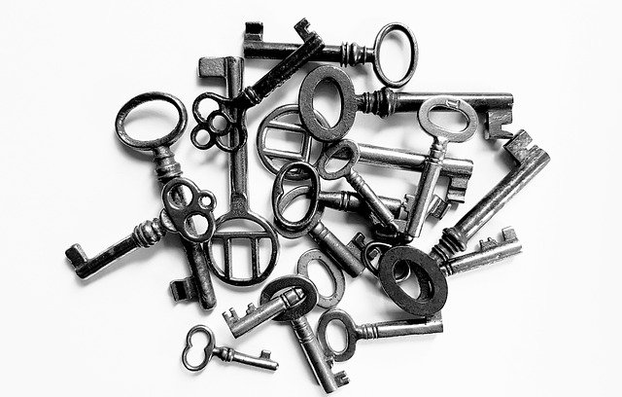
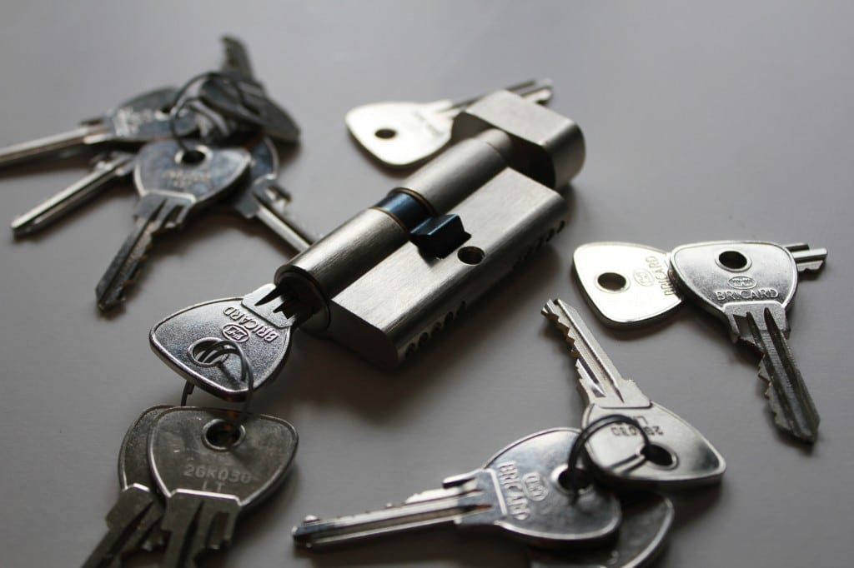
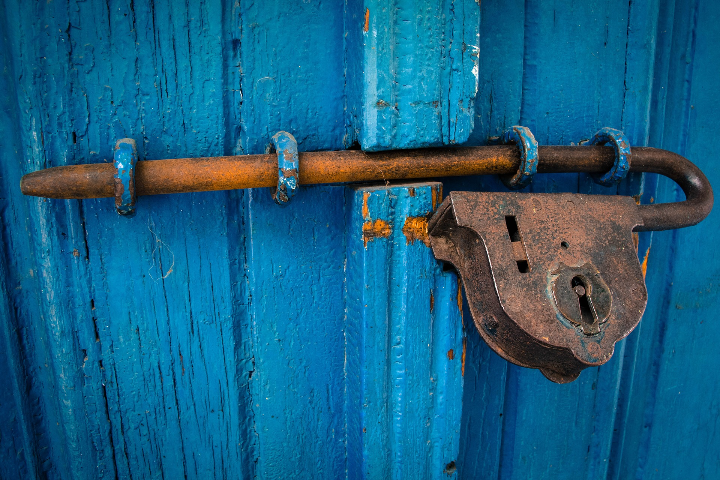
Inspiration identité visuelle
Portes / Verrous
Région
Clefs

Slide 7
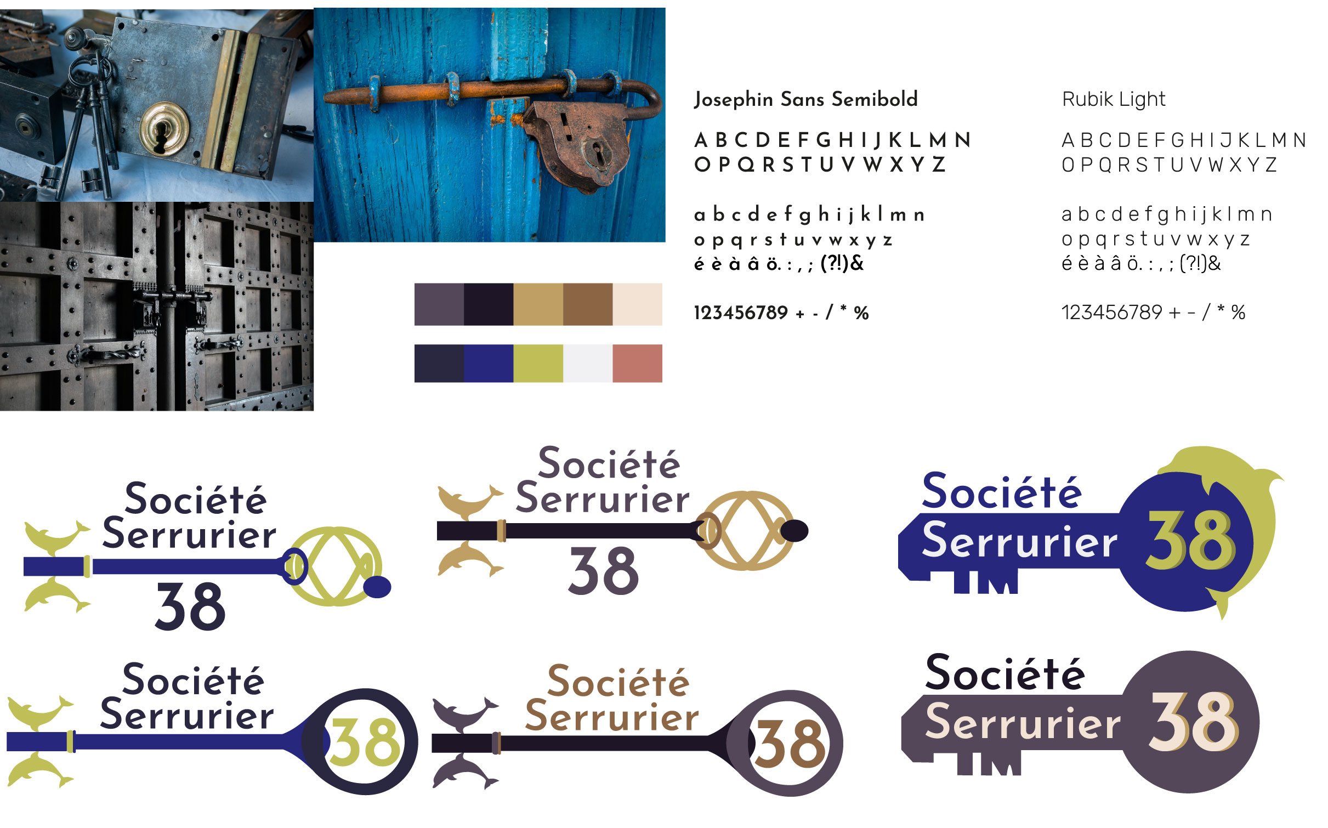
Couleurs

Slide 8
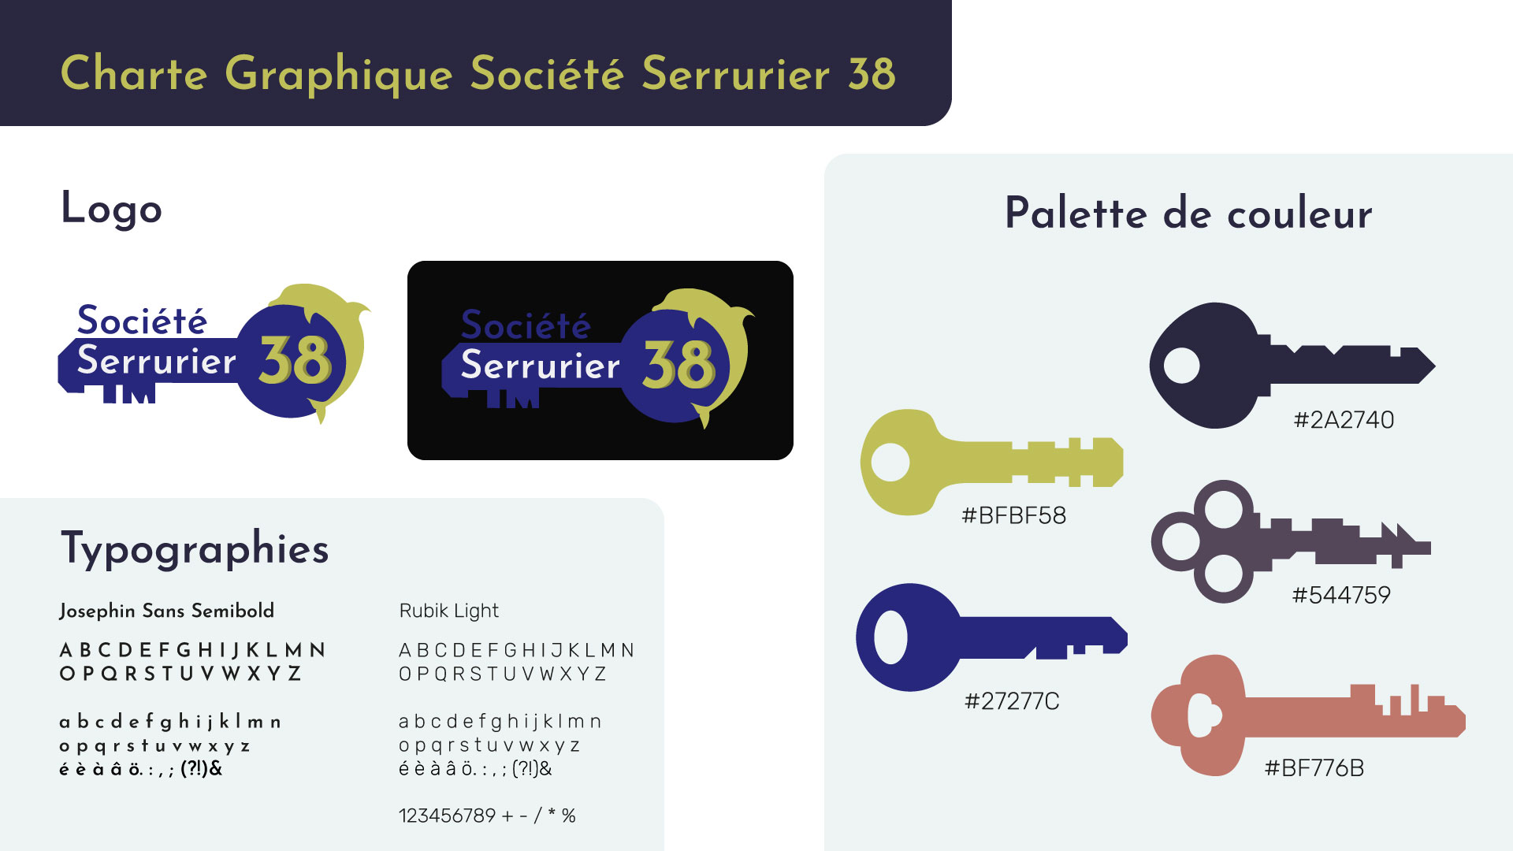
Charte Graphique

Slide 9



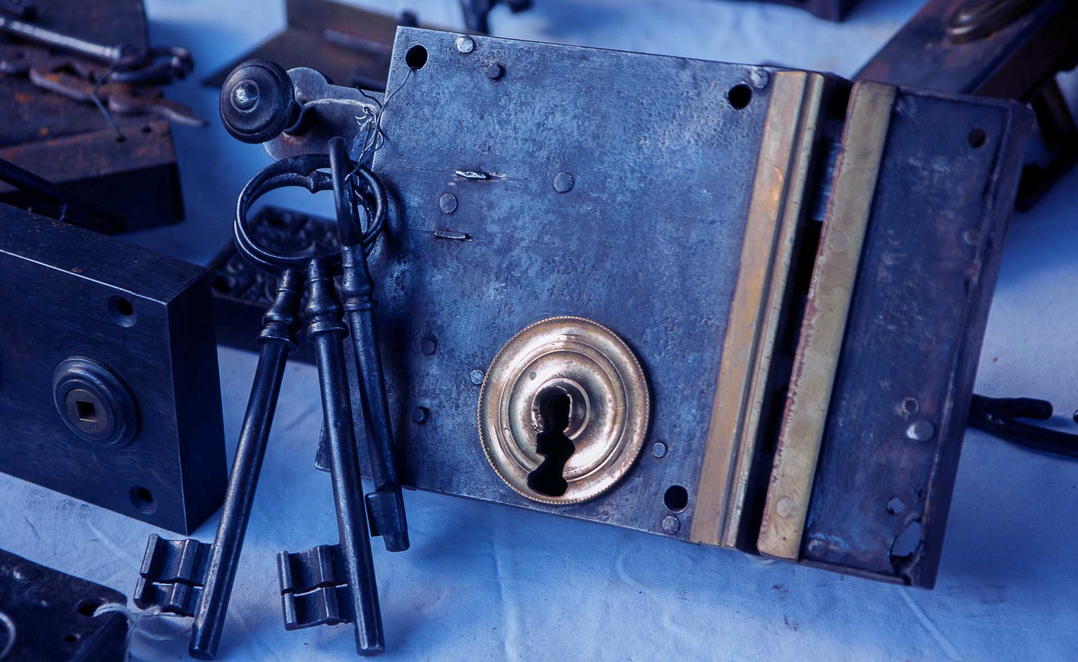

Images pour le site
Icones

